Slide 1
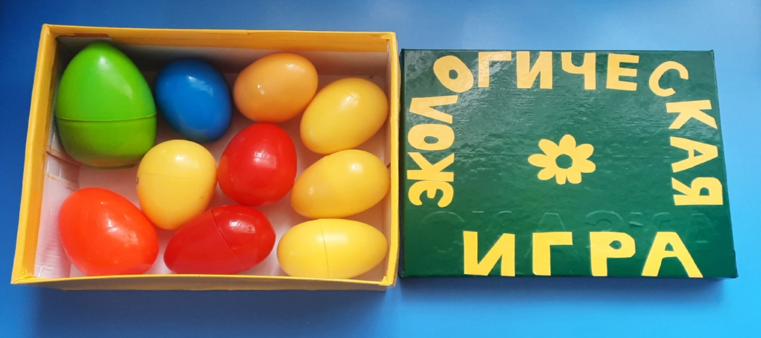
Игра по экологии: «Живая и неживая природа»
Игра для детей 5-7 лет

Slide 2
Цель: закрепить представления детей об объектах живой и неживой природы. Развить у детей речь, внимание, память.
Задачи:
Развивать слуховое внимание, память.
Закреплять знания о живой и неживой природе.
Воспитывать интерес к подобным упражнениям.

Slide 3
Описание игры:
Пособие состоит из бросового материала, в которое входит 9 больших киндеров, в них спрятаны предметы живой и неживой природы.
В игру играют 10 человек, дети по очереди открывают киндеры и смотрят, что лежит внутри. Достают из киндера, то что было спрятано и рассказывают - это объект живой или неживой природы. Затем называют этот объект и рассказывают о нем. Потом дети распределяют отдельно объекты живой природы и отдельно объекты неживой природы.
В игру играют 9 человек и один ребенок ведущий. Ведущий берет один киндер, не показывая детям, что внутри, описывает его. Дети должны догадаться, что внутри и к чему относится данный объект к живой или к неживой природе. Выигрывает тот, кто больше угадает предметов и правильно ответит к живой или к неживой природе относится.

Slide 4
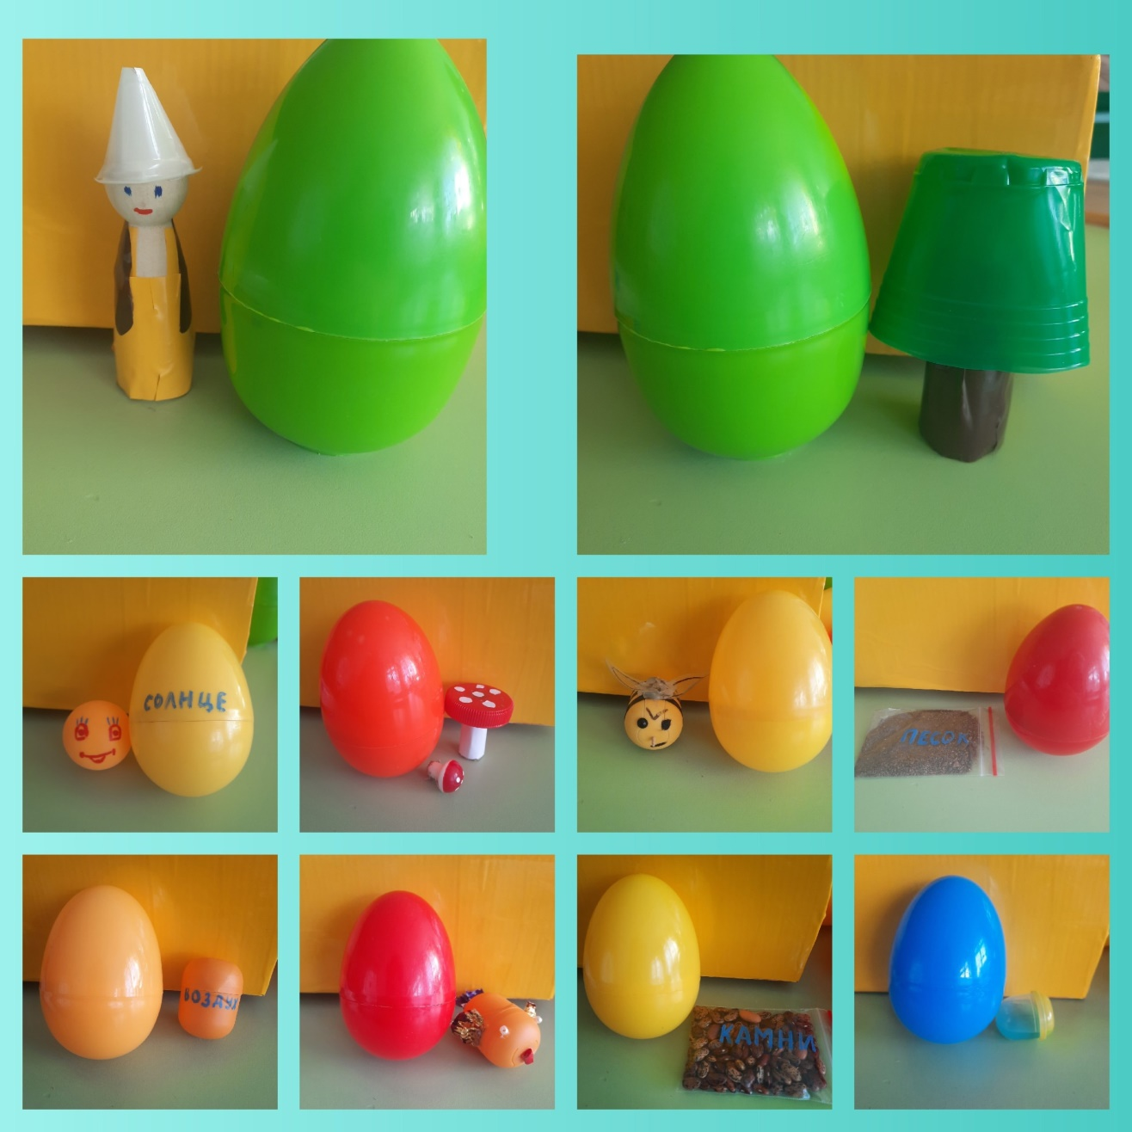
Что внутри киндеров:

Slide 5
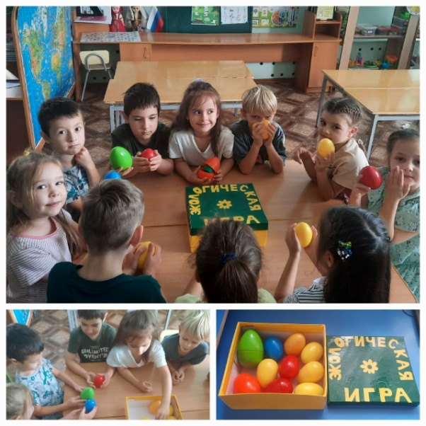
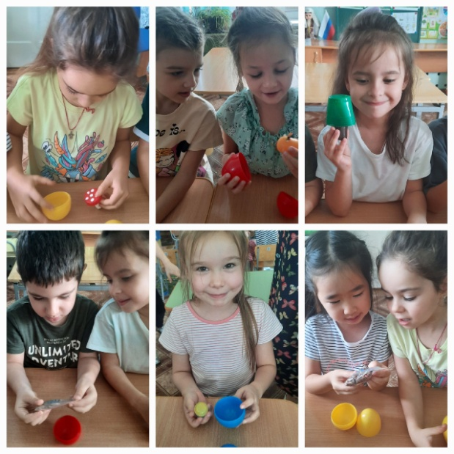
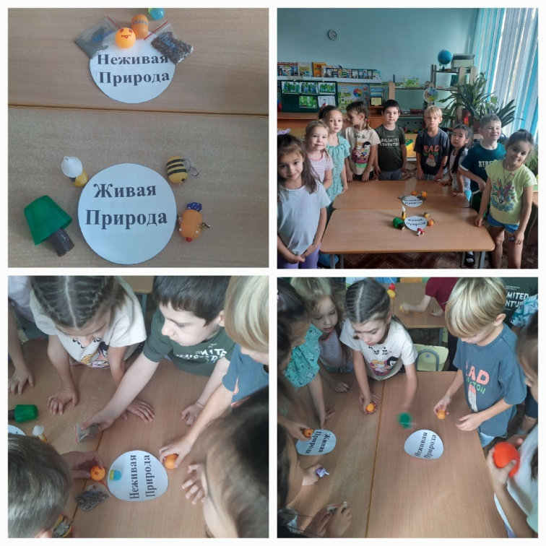
2 варианта игры с детьми:
1.
2.

